Slide 1


Calendário
Plano de Contratação Anual -PCA

Slide 2


Contratações Centralizadas PCA 2026
CALENDÁRIO 1° QUADRIMESTRE
OBJETO | PREVISÃO | SITUAÇÃO | VIGÊNCIA
MATERIAL EXPEDIENTE | 1º QUADRIMESTRE | Planejamento | 10/2025
MATERIAL CONSTRUÇÃO CIVIL | 1º QUADRIMESTRE | Planejamento | 03/2026
HORTIFRÚTI I e II | 1º QUADRIMESTRE | Pesquisa de Preço | HORTI I – 06/2026 HORTI II – 06/2026
EQUIPAMENTO ÁUDIO E VÍDEO | 1º QUADRIMESTRE | Planejamento | 05/2023
PNEUS MOTOCICLETA | 1º QUADRIMESTRE | Planejamento | 05/2025

Slide 3
Contratações Centralizadas PCA 2026
CALENDÁRIO 1° QUADRIMESTRE
OBJETO | PREVISÃO | SITUAÇÃO | VIGÊNCIA
PNEUS CARGA PESADA | 1º QUADRIMESTRE | Planejamento | 04/2025
TOKENS E CERTIFICADOS DIGITAIS | 1º QUADRIMESTRE | Planejamento | 01/2026
SERVIÇOS E AQUISIÇÃO DE AR CONDICIONADO | 1º QUADRIMESTRE | Planejamento
AQUISIÇÃO DE LÂMPADAS | 1º QUADRIMESTRE | Planejamento | 06/2025
GÊNEROS ALIMENTÍCIOS II | 1º QUADRIMESTRE | Pesquisa de Preço | 12/2025

Slide 4

Contratações Centralizadas PCA 2026
CALENDÁRIO 2° QUADRIMESTRE
OBJETO | PREVISÃO | SITUAÇÃO | VIGÊNCIA
MATERIAL COPA E COZINHA | 2º QUADRIMESTRE |  | 12/2025
GLP | 2º QUADRIMESTRE |  | 05/2026
PÃES E SALGADOS | 2º QUADRIMESTRE |  | 09/2026
MATERIAL HIDRÁULICO | 2º QUADRIMESTRE |  | 10/2026
HOSPEDAGEM E ALIMENTAÇÃO | 2º QUADRIMESTRE
ÓLEO LUBRIFICANTE | 2º QUADRIMESTRE |  | 11/2026
ARLA | 2º QUADRIMESTRE |  | 11/2026
MATERIAL ELÉTRICO e HIDRAULICO | 2º QUADRIMESTRE |  | 10/2025

Slide 5

Contratações Centralizadas PCA 2026
CALENDÁRIO 3° QUADRIMESTRE
OBJETO | PREVISÃO | SITUAÇÃO | VIGÊNCIA
MATERIAL INFORMÁTICA I e II | 3º QUADRIMESTRE | Pregão
EPI | 3º QUADRIMESTRE |  | 11/2026
CARNES E EMBUTIDOS | 3º QUADRIMESTRE | Homologado | 12/2026
PNEUS SUV | 3º QUADRIMESTRE | Pregão
COFFE BREAK | 3º QUADRIMESTRE | Pregão
TINTAS | 3º QUADRIMESTRE | Homologado | 01/2027
ALIMENTOS PARA ANIMAIS I e II | 3º QUADRIMESTRE | Planejamento

Slide 6
Contratações Centralizadas PCA 2026
CALENDÁRIO 3° QUADRIMESTRE
OBJETO | PREVISÃO | SITUAÇÃO | VIGÊNCIA
PASSAGENS (CONTÍNUO) | 3º QUADRIMESTRE | PÓS PARECER | 10/2025
SERVIÇOS DE TRANSPORTE RODOVIÁRIOS E CARGAS COMUNS (CONTÍNUO) | 3º QUADRIMESTRE | Pregão | 04/2026
EMPLACAMENTO | 3º QUADRIMESTRE | Homologado | 02/2027
GÊNEROS ALIMENTÍCIOS II | 3º QUADRIMESTRE | Minuta de Edital
LOCAÇÃO DE VEÍCULOS | 3º QUADRIMESTRE | Prorrogado | 04/2027
FRALDAS | 3º QUADRIMESTRE | Prorrogado | 05/2027

Slide 7
Contratações Centralizadas PCA 2026
CALENDÁRIO 3° QUADRIMESTRE
OBJETO | PREVISÃO | SITUAÇÃO | VIGÊNCIA
JORNAL (CONTÍNUO) | 3º QUADRIMESTRE | Prorrogado | 03/2027
FRETAMENTO (CONTÍNUO) | 3º QUADRIMESTRE | Prorrogado | 04/2027
EXTINTORES | 3º QUADRIMESTRE | Prorrogado | 04/2027

Slide 8
Contratações Centralizadas PCA 2026
CALENDÁRIO BIANUAL
OBJETO | PREVISÃO | SITUAÇÃO | VIGÊNCIA
ELETRODOMÉSTICOS | BIANUAL |  | 09/2025
CONES E CAVALETES | BIANUAL |  | 10/2026
BANDEIRAS E FLÂMULAS | BIANUAL |  | 01/2026
CORTINAS PERSIANAS | BIANUAL |  | 08/2025
DIVISÓRIAS | BIANUAL |  | 05/2026
MOBILIÁRIOS | BIANUAL |  | 06/2025
EQUIPAMENTO ÁUDIO E VÍDEO | BIANUAL |  | 05/2023

Slide 9
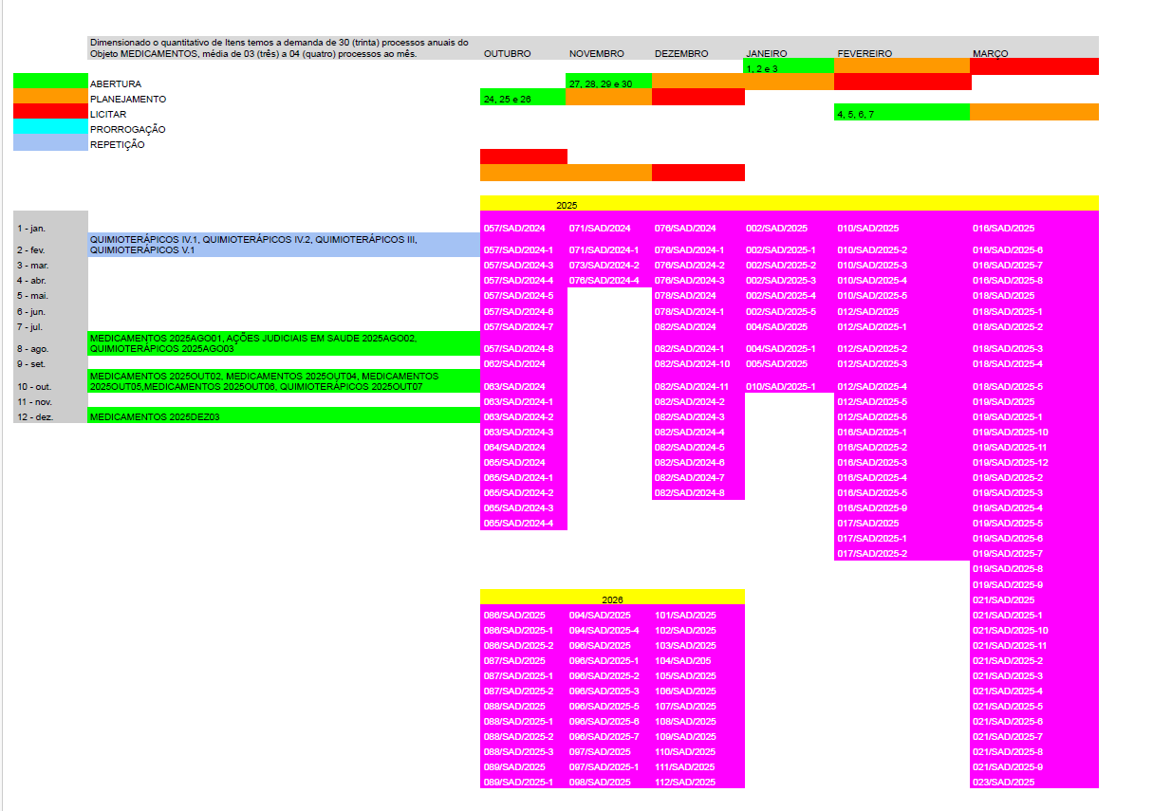
Contratações Centralizadas PCA 2026
SAÚDE - MEDICAMENTOS

Slide 10
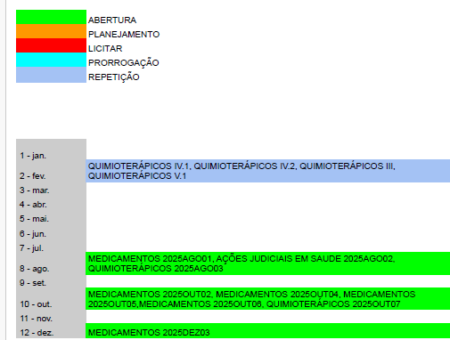
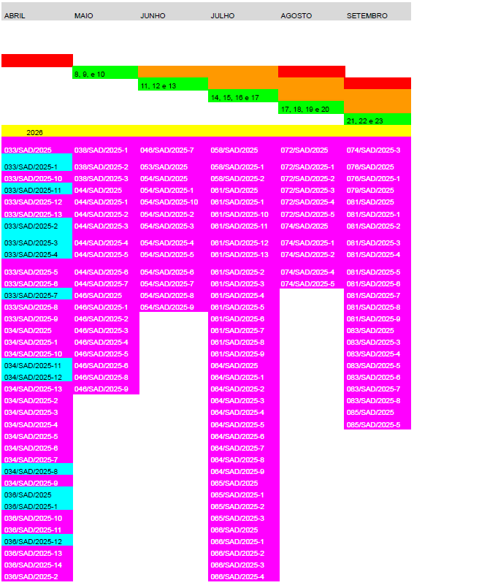
Contratações Centralizadas PCA 2026
SAÚDE - MEDICAMENTOS

Slide 11
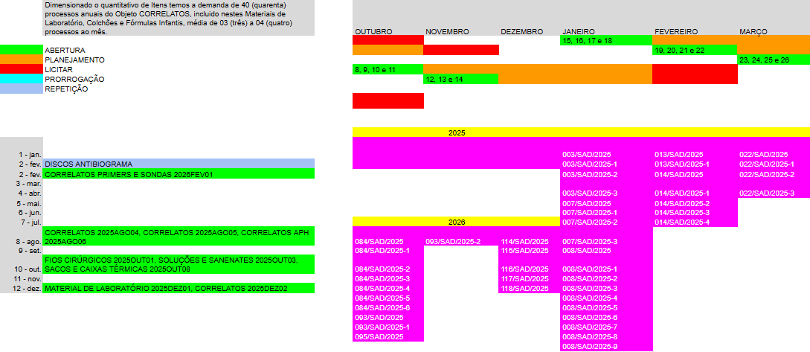
Contratações Centralizadas PCA 2026
SAÚDE - CORRELATOS

Slide 12
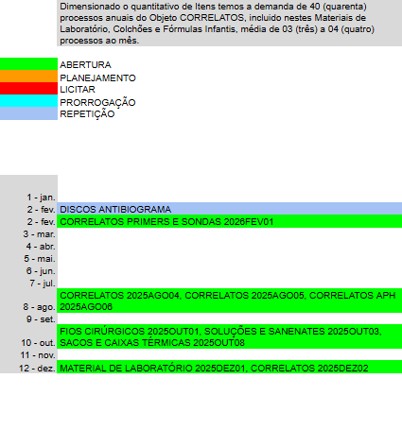
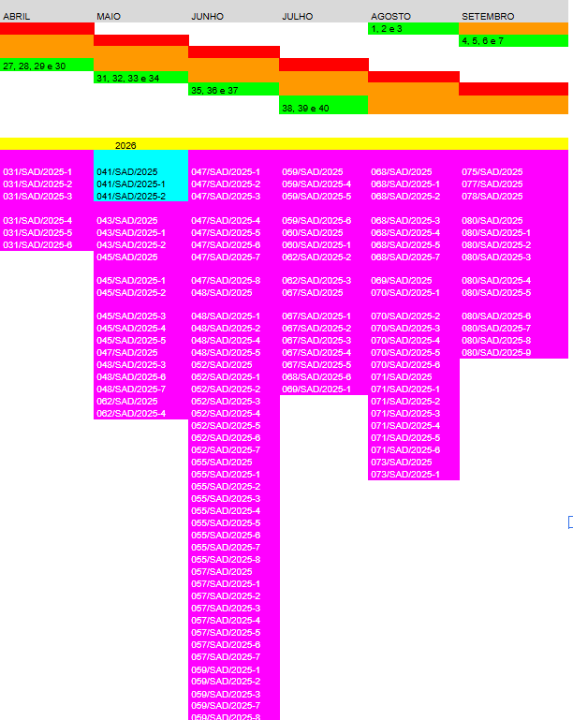
Contratações Centralizadas PCA 2026
SAÚDE - CORRELATOS

Slide 13


